Slide 1

2022 시정업무보고
평화기반국
2022. 8.
Notes:
□ 평화기반국장 이수호입니다.
○ 2022년도 평화기반국 소관 주요 업무에 대해 보고 드리겠습니다.

Slide 2

평화협력과
1. 남북농업협력사업 추진
목 표
◈ 대북제재 하에 실현가능한 남북농업협력사업 추진
평화농장 활용 북한 적응성 작물 시험재배
- 민통선 내 평화농장에 북한 적응성 식량작물 시험재배(벼, 콩)
- 경기도 농업기술원 및 유관기관 등 긴밀한 협업 체계 구축
- 모내기 및 콩 파종, 재배작물 수확, 성과 논의 및 향후 활용방안 등 모색
주 요
계 획
2. 남북교류협력기금 공모사업 추진
목 표
◈ 남북교류협력사업 활성화 및 평화공존 시민 공감대 확산
시민 참여형 남북교류협력 공모사업 확대
- 민간단체 공모를 통한 남북평화공존 분위기 조성 및 시민 공감대 확산
- 문화, 관광, 보건의료, 체육, 학술연구, 포럼 등 관련사업 공모
주 요
계 획
Notes:
□ 먼저 평화협력과 소관입니다.
○ 현재 남북관계는 경색국면, 대북제재, 코로나19 등으로
남북교류가 불투명하고 어려운 시기이나
향후 남북농업협력 시대에 대비해
생산가능한 품종을 찾기 위해 북과 가장 가까운
민통선 내 평화농장을 활용하여
북한 기후에 적합한 벼와 콩의 작물 선정을 위한 시험재배를 통해
가능성을 사전 검증하는 등
남북관계 완화 시 남북농업협력사업을 조속히 추진하고자 합니다.
○ 농업협력사업의 원활한 추진을 위해
경기도농업기술원 및 유관기관과의 긴밀한 협업체계를 구축하여
지난 5월 모내기 및 콩 파종 행사를 실시하였으며,
향후 재배작물 수확, 시험재배 성과 논의 등을 통해
활용방안을 모색해 나갈 계획입니다.
○ 아울러, 민간 평화·통일 단체를 대상으로 하는
시민참여형 공모사업을 통해
남북교류협력 사업 추진의 기회를 제공하여
평화공존 분위기 조성과 시민 공감대 확산을 위해
추진에 만전을 기하도록 하겠습니다.

Slide 3
평화협력과
3. 평화·통일 교육 활성화로 평화공존 분위기 조성
목 표
◈ 다양한 평화·통일 교육 추진으로 평화·통일 공감대 확산
주 요
계 획
시민대상 평화·통일 교육
- 파주평화 아카데미, 현장체험 교육, 청소년 평화통일교육, 찾아가는 평화통일 교실 등
공공부문 평화·통일 교육
- 신규공무원 등 공직자 평화·통일 교육, 유관기관 평화통일 교육 확대 운영
4. ‘먼저 온 통일’북한이탈주민 정착 지원
목 표
◈ 북한이탈주민 정착 지원 확대 및 자립기반 마련
주 요
계 획
북한이탈주민 정착지원 분야 확대 및 지역사회 유대 강화
- 교육비, 의료비 지원 등 자립기반 마련 및 지역사회 소통·화합 추진
- 북한이탈주민지원 협의회 운영 및 위기가구 발굴 통한 다양한 복지서비스 연계·지원
북한이탈주민 단체 지원 통한 전문단체 육성
- 단체운영비, 북한문화예술 공연사업비, 음향시설 구입 지원 등
Notes:
○ 다음은, 평화·통일 교육 활성화 및 평화공존 분위기 조성을 위해
시민을 대상으로 하는 파주평화 아카데미와
현장체험 교육 및 청소년 평화통일교육을 추진하고 있으며
관내 초·중학교 학생을 대상으로
찾아가는 평화·통일 교실을 운영하고 있습니다.
○ 또한, 공무원 및 유관기관 등의 평화·통일 역량강화를 위한
교육도 확대 추진하여
평화공존 분위기를 확산시켜 나가겠습니다.
○ 아울러, '먼저 온 통일'인 북한이탈주민의 안정적인 정착을 위해서
교육비, 의료비 지원 등 개인 지원을 통한 자립기반 마련과
지역주민과의 소통·화합을 위한 사업을 추진하고 있으며
○ 북한이탈주민 지역협의회 운영 및 위기가구 발굴 등을 통해
다양한 복지서비스를 연계 · 지원하는 등
관련 기관 · 단체와의 협업을 통해 안정적으로 정착할 수 있도록
지원을 확대해 나가겠습니다.
○ 또한, 관내 북한이탈주민으로 구성된
임진강예술단의 운영비와 사업비를 지원하는 등
북한문화예술 전문단체로 육성될 수 있도록 만전을 기하겠습니다.

Slide 4
평화협력과
5. 군사시설 보호구역 규제완화
목 표
◈ 경기북부 균형발전을 저해하고 파주 시민의 재산권 행사를 제약하는
군사 규제를 대폭 완화하여 정주여건 개선 및 지역 균형발전 도모
주 요
계 획
파주시 군사시설 보호구역 현황
행정구역(㎢) | 해제지역(㎢) | 군사시설 보호구역(㎢)
 |  | 계 | 통제구역 | 제한보호 | 위탁지역
673.86㎢ (100%) | 83.20㎢ (12.3%) | 590.66㎢ (87.7%) | 172.13㎢ (29.1%) | 353.58㎢ (59.9%) | 64.95㎢ (11.0%)
- 통제보호 : 출입, 건축 신축 원칙 금지 (29.1%)
- 제한보호 : 개발·건축 행위시 군 동의 필요 (59.9%)
- 위탁지역 : 위탁 높이 이하 개발·건축 행위시 군 동의 불요 (11.0%)
추진일정
- 2022. 3. : 사단별 규제완화 신청 (6개 사단, 45개 지역 52.5㎢)
- 2022. 12. : 사단 · 군단 · 지작사 · 합참 검토
- 2023. 1. : 규제완화 확정
Notes:
○ 다음은 군사시설 보호구역 규제완화입니다.
○ 파주시는 전체면적의 87.7% 가 군사시설 보호구역으로 지정되어 있어
지역균형 발전을 저해하고 시민의 재산권 행사를 제약하는 등
많은 어려움이 있습니다.
○ 이에 신도시, 산업단지, 반환공여지, 대규모 개발사업,
주택 밀집지역 등 개발 수요가 많은 지역을 대상으로
중점 규제 완화를 추진하고 있습니다.
○ 2022년도에는 45개 지역 1,600만평(52.5㎢)에 대해
보호구역 규제완화 신청을 하였으며,
올 연말 사단·군단·합참 등의 검토를 거쳐
2023년 1월 결과가 통보될 예정입니다.
○ 시에서는 앞으로 군과 적극적인 협력과 소통으로
군사시설 보호구역 규제완화가 확대될 수 있도록
적극 노력하겠습니다.

Slide 5
남북철도교통과
1. 100만 도시 최적의 철도망 구축
목 표
◈ 차질 없는 철도사업 추진으로 편리한 철도교통서비스 제공
◈ 100만 도시 파주에 걸맞은 철도망 구축
주 요
계 획
철도사업 추진
철도
노선
GTX A노선(파주 운정-삼성)
2024년 6월 개통
지하철3호선 파주연장
(대화~금릉)
민자 적격성 조사 통과 대응방안 마련 중
대곡-소사선 파주연장
(운정-일산)
2022년 하반기 국토교통부 승인 및 위·수탁협약체결
통일로선(삼송-금촌)
추진전략마련(용역 중)
철도
시설
GTX (가칭) 운정역 환승센터
2022년 7월 공사착공
경의선 운천역
2022년 12월 개통
파주시 철도사업 추진 전략 용역 추진
단기ㆍ중기 철도망 비전과 전략 수립, 고속철도 연결방안 등(‘21.12~‘23.6)
Notes:
□ 다음은 남북철도교통과 소관 주요 업무입니다.
○ 100만 도시 파주에 걸맞은 최적의 철도망 구축을 위해
GTX A노선 정거장 조성과
본선터널 굴착 공사를 진행하고 있으며,
GTX운정역 환승센터는 2022년 7월 착공하여
2024년 6월 GTX-A 노선과
동시 개통하도록 관리하겠습니다.
○ 아울러, 지하철 3호선 파주연장은
민자적격성 조사 통과 대응방안을 마련하고
대곡소사선 파주연장은 사업승인 후 관계기관 위수탁협약을 추진하여
조속히 사업을 추진토록 하겠습니다.
○ 2021년 7월 국가철도망 구축계획에 추가 검토사업으로 반영된
통일로선은 주변 개발여건을 고려한 전략을 고양시와 함께 수립하고,
운천역은 올해 말 개통되도록 차질 없이 준비하겠습니다.
○ 또한, 파주시의 중단기 철도망 비전과 철도 사업별 전략 수립을 위한
용역을 2023년 6월 까지 완료토록 하겠습니다.

Slide 6
남북철도교통과
2. 교통약자 이동지원 서비스 확대
목 표
◈ 교통약자의 안전하고 편안한 이동권 보장 및 이용서비스 만족도 제고
◈ 고객소통 강화로 이용자 중심의 질적 서비스 향상
주 요
계 획
이용자 중심 서비스 확대
경기도 광역통합서비스 제공으로 이용 접근성 및 편의성 제고
- 거주지 시군 1회 이용 등록 → 경기도 전역 이용
- 전화, 인터넷, 어플리케이션 등 이용방법 다양화
교통약자 여행·여가 지원사업 운영으로 여가향유권 제공
- 교통약자가 원하는 여행지 및 문화 ·예술공간 방문 지원(다인승버스 활용)
운전원, 콜센터 직원에 대한 맞춤형 교육 실시로 고객소통 확대
- 상황별 고객 응대, 교통약자 이해 등 동영상 교육자료 제작 및 상시활용
Notes:
○ 다음은, 교통약자 이동지원 서비스 확대입니다.
○ 경기도 광역통합서비스 제공으로
경기도 전역 이용 접근성 및 편의성을 제고하겠습니다.
○ 또한 교통약자 여행 ·여가 지원사업 운영을 통해
병원진료, 출퇴근 등 기본적인 이동 뿐만 아니라
여행, 문화예술공간 방문 지원 등 여가향유권을 제공하고,
○ 운전원, 콜센터 직원에 대한 맞춤형 교육을 실시하여
고객소통을 확대하겠습니다.

Slide 7
남북철도교통과
3. 파주형 지능형교통체계(ITS) 구축
목 표
◈ 긴급차량우선신호 전국 최초 광역연계를 통한 시민의 생명과 재산보호
◈ 교통안전과 소통증진을 위한 스마트 교통체계 확립
주 요
계 획
첨단 교통서비스 확충
(안전) 긴급차량우선신호 광역연계를 통한 시민안전 강화
- 고양시와 파주시 간 긴급차량 우선신호 연계
- 대형화재 진압 시 상호 신속한 긴급출동 지원
- 응급환자 발생 시 고양시 대형병원으로 신속 이송
(편리) 통합 주차정보 제공시스템 구축
- 주차 가능대수, 언택트 간편결제, 자동감면, 통합정산 및 관리 일원화
(배려) 교통약자의 안전한 도로 횡단을 지원하는 스마트 횡단 확대
- 스마트횡단시스템 21개소 확충
Notes:
○ 다음은, 파주형 지능형교통체계 확충을 위해
○ 응급환자를 고양시 대형병원으로 보다 신속하게 이송 할 수 있도록
전국 최초로 고양시와 파주시 간
긴급차량 우선신호 광역연계를 구축하겠습니다.
○ 또한, 통합 주차정보 제공시스템 구축으로
보다 편리한 주차환경을 조성하고
교통 약자를 위한 스마트 횡단시스템 확대 등
시민의 교통편의 증진과 교통안전 강화에 노력하겠습니다.

Slide 8
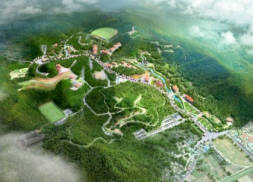
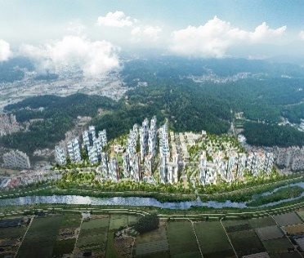
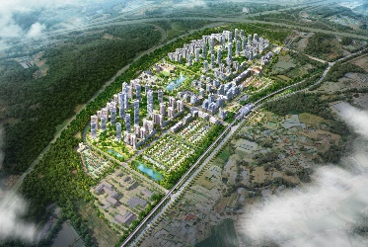
통일기반조성과
1. 주한미군 반환공여지 개발 활성화
목 표
◈ 주한미군 반환공여구역 및 주변지역에 대규모 민간개발사업
유치를 통한 지역 균형발전 및 미래 평화도시 조성
주 요
계 획
협약체결 완료 사업
캠프하우즈 근린공원 및 도시개발사업 (조리읍)
(근린공원) 행정절차 완료, 본격적인 공사 진행 (도시개발사업) 시행자 재무건전성 기준 충족 후 사업시행승인 * 사업자: 교보증권 컨소시엄 / 면적: 475,604㎡
캠프에드워즈 도시개발사업 (월롱면)
월롱면 지역에 주거기능의 도시개발 추진 신속한 추진을 위해 행정절차 우선 진행 중 시행자 재무건전성 기준 충족 후 사업시행승인 * 사업자: 현대엔지니어링 컨소시엄 / 면적: 677,525㎡
Notes:
□ 다음으로, 통일기반조성과 소관업무에 대해 설명 드리겠습니다.
○ 먼저 「주한미군 반환공여지 개발 활성화」입니다.
공여지 반환 후 장기간 방치되었던 지역에
대규모 민간 개발사업 유치를 통하여
지역경제 활성화와 지역균형발전을 도모하겠습니다.
○ 조리읍의 캠프하우즈와 주변지역에
근린공원과 도시개발사업을 추진 중에 있으며
근린공원은 실시계획인가를 위한 행정절차가 완료되어
본격적인 공사 추진 계획입니다.
○ 캠프하우즈 도시개발사업을 비롯한
캠프 에드워즈, 자이언트, 게리오웬 도시개발사업은
민간제안공모를 통해 사업자를 선정해 추진하던 중
2021년 5월 25일자 미군공여구역법 시행령 개정으로
재무건전성기준이 신설되면서 사업추진이 보류된 상태입니다.
○ 행안부, 국무조정실 등에 제도개선을 지속 건의 중으로
조속히 개선 조치되어 사업을 정상 추진할 수 있도록 추진 하겠습니다.
○ 참고로, 캠프하우즈와 에드워즈는 협약체결 완료하였고
사업자로부터 사업시행승인 신청이 접수된 상태입니다.

Slide 9
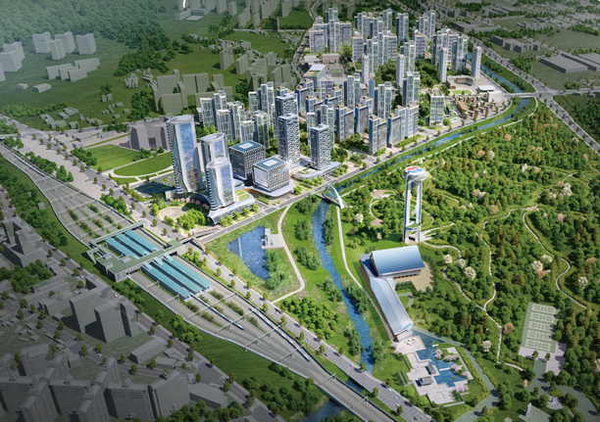
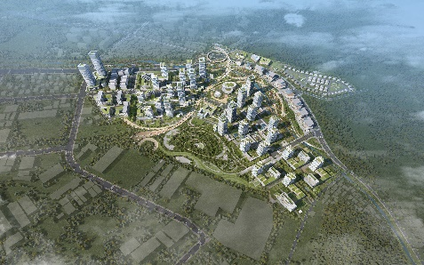
통일기반조성과
1. 주한미군 반환공여지 개발 활성화
목 표
◈ 주한미군 반환공여구역 및 주변지역에 의료·관광·교육이 융합된
우수한 사업제안 유치를 통한 지역균형발전
주 요
계 획
협약체결 이전 사업
캠프자이언트 도시개발사업 (문산읍)
문산읍 지역에 의료, 관광이 복합된 도시개발 추진 시행자 재무건전성 충족 후 협약체결 및 행정절차 진행 * 우선협상대상자: KB증권 컨소시엄 / 면적: 600,000㎡
캠프게리오웬 도시개발사업 (문산읍)
문산읍 지역에 주거기능의 도시개발 추진 시행자 재무건전성 충족 후 협약체결 및 행정절차 진행 * 우선협상대상자: NH투자증권 컨소시엄 / 면적: 504,729㎡
Notes:
○ 캠프 자이언트와 게리오웬은 우선협상자 선정 후 협약 체결 전으로
제도개선 후 조속히 협약 체결 및 절차 진행토록 하겠습니다.

Slide 10
통일기반조성과
2. 시민 중심의 운정신도시 개발
◈ 운정신도시 활성화 및 시민중심의 효율적인 도시공간 형성
◈ 운정3지구 자족기능 중심의 체계적인 신도시개발 추진
목 표
주 요
계 획
운정3지구 신도시 활성화 중점 추진
운정3지구 자족도시 기반 구축
- 유보지(6공구, 27만㎡) 자족기능 활용 세부개발계획 수립
- 운정역 GTX역세권 특화개발 사업 추진
운정3지구 특화개발 | 조감도
위치 : 운정3지구 GTX역세권 면적 : 36만㎡ (일반상업지역, 준주거지역) 전략 : 복합기능 발휘 및 자족기능 강화 ┏ 환승시설 : GTX 효율적인 환승체계 구축 ┣ 상업·업무 : 앵커기업 ┗ 문화시설 : 공연·전시 등 문화기능 극대화
Notes:
○ 다음은, 살기 좋은 시민 중심의 운정신도시 조성 방안입니다.
○ 운정3지구는 현재 본격적인 입주와 함께 신도시 활성화를 위하여
별하람마을 인근 유보지(27만㎡)의 도시지원시설, 업무시설 등
자족기능 중심의 세부개발계획을 수립하고
○ GTX 역세권(36만㎡) 특별계획구역 내 환승시설과 연계된
상업, 업무, 문화시설 등 복합기능 발휘를 위한
자족도시 기반을 구축하여
체계적인 신도시 개발사업을 추진할 계획입니다.

Slide 11
통일기반조성과
주 요
계 획
운정3지구 신도시 활성화 중점 추진
운정신도시 보행녹지축 네트워크 형성
운정3지구 공공시설 인계인수
- 운정3지구 1단계 사업(1공구, 4공구) ’22년도 준공 공고(’22.07.19.)
- 개별 공공 시설물의 내실있는 합동(市 · LH · 전문가) 점검 실시
금촌 택지
공릉천 수변도로
운정 1·2지구
신도시 녹지축
GTX 역사
문화광장
운정 3지구
신도시 녹지축
심학산
심학산 둘레길
※ 현재 운정3지구 생태육교 등 6개소 반영 ⇒ 추가반영 3개소 협의 요청 中
민·관 합동인수추진단 운영
인수시설물 수시점검
양기관 (市 & LH)
실무회의 및 조치계획 수립
점검사항 조치 실시 후
인계·인수
※ 민간전문가 : 한국교통안전공단, K-Water, 한국환경공단, 조경·산림 기술자 등
Notes:
○ 금촌택지에서 운정신도시를 거쳐
심학산까지 연결되는 친환경 보행녹지축을 형성하여
운정신도시 전체를 하나의 녹지 네트워크로 조성하고
○ 운정3지구 내 보행육교 뿐 아니라, 각종 공원시설 등
시민 휴식 공간 및 다양한 여가활용 공간이 조성될 수 있도록
LH 등 관계기관과 적극 업무 추진하겠습니다.
○ 또한, 금년도 운정3지구 1단계사업(1공구, 4공구)이
‘22.07.19일 준공 공고됨에 따라
○ 도로·공원 등 공공시설물 인계인수에 차질이 없도록
9개분야 10개부서 공무원과 민간전문가를 포함한
합동 인수위원회를 구성하여 시설물 점검에 만전을 기하고 있으며,
○ 부실시설물 인수 방지 및 내실있는 점검이 되도록
관계부서 교차 점검 등 추진에 철저를 기하겠습니다.

Slide 12
통일기반조성과
3. 활력 경제 ! 산업단지 조성
◈ 지역경제 활성화를 위한 산업단지 및 기반시설 확충
◈ 산업단지 내 입주기업 지원을 통한 기업 경쟁력 강화
목 표
주 요
계 획
산업구조 고도화 · 新 거점개발 추진
운정테크노밸리 (A=473천㎡)
캠프스탠턴 (A=870천㎡)
‘22. 9 우선협상대상자 선정
‘22. 下 협약체결&특수목적법인설립
‘23. 下 산단계획승인 신청
‘23. 上 산단 지정계획 반영
‘23. 下 산단계획승인 신청
지역별 맞춤형 산업단지 조성
법원1 (A=307천㎡)
(22.9.) 변경승인 (23上) 보상&착공
법원2 (A=330천㎡)
(22.9.) 준공
파평 (A=596천㎡)
(23.12.) 준공
센트럴밸리 (A=491천㎡)
(23.12.) 준공
월롱2 (A=119천㎡)
(22.8.) 변경승인 (23.12.) 준공
Notes:
○ 이어서, 지역경제 활성화를 위한 산업단지 조성입니다.
○ 파주시의 산업구조 고도화와 新 거점개발 추진을 위해서
파주 운정신도시 자족기능 강화를 위한 ＇운정테크노밸리＇는
’22년 9월 우선협상대상자 선정 이후
협약체결과 특수목적법인 설립, 계획수립을 목표로 하고 있으며
○ 그간 공여구역으로 인한 상대적 낙후지역인 캠프스탠턴은
’23년 상반기 국토부 산업단지 지정계획에 반영하고
후속절차인 산업단지계획승인을 신청할 계획입니다.
○ 또한, 지역별 성장동력 확보를 위해
지역 맞춤형 산업단지 조성을 추진하고 있습니다.
법원1산업단지는 2019년 12월
＂경기도형 지역균형개발 산업단지 협약＂을 체결하여
산단계획변경 승인 후 탄력적으로 진행할 예정이고,
○ 2022년 9월에는 법원2 일반산업단지 준공,
2023년 하반기에는 파평일반산업단지와 센트럴밸리 산업단지 준공,
월롱2 산단은 변경승인 이후 ‘23년도 준공을 목표로
한층 속도감 있게 추진할 계획입니다.

Slide 13
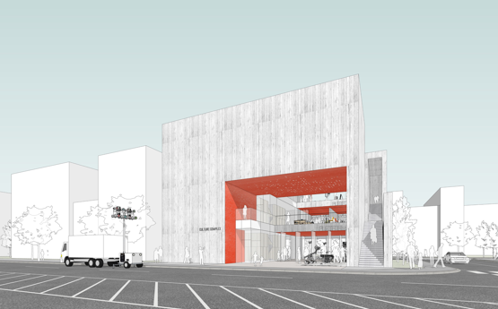
통일기반조성과
주 요
계 획
찾아가는 산업단지 근로환경 개선
사 업 명 | 파주출판문화정보국가산업단지 복합문화센터 건립
면 적 | ▪ 부지면적: 877.8㎡ ▪ 건축 연면적: 1,750㎡ (지상3층 지하1층)
사업기간 | 2021. 1. ~ 2023. 12.
주요시설 | ▪ 미디어 스튜디오 ▪ 주민편익시설 (무인민원발급기, 은행기기 등) ▪ 공유작업실, 출판체험실 ▪ 다목적 문화공간
추진계획
2022. 6. ~ 12.
기본 및 실시설계
2022. 12.
착공
2023. 12.
준공
Notes:
○ 다음으로 찾아가는 산업단지 근로환경 개선 사업입니다.
○ 출판문화정보국가산업단지 내에
근로환경 개선 및 입주기업 지원을 위해
복합문화센터 건립사업을 추진하고 있습니다.
○ 878제곱미터 부지에 지상3층 지하1층,
건물연면적은 1,750제곱미터 규모로
근로자와 입주기업에게 필요한 지원시설이 반영되어 있습니다.
○ ‘22년 5월 건축설계 공모 선정하였고
’22년 12월까지 실시설계 완료 후 착공,
‘23년 12월 준공을 목표로 추진하고 있습니다.

Slide 14
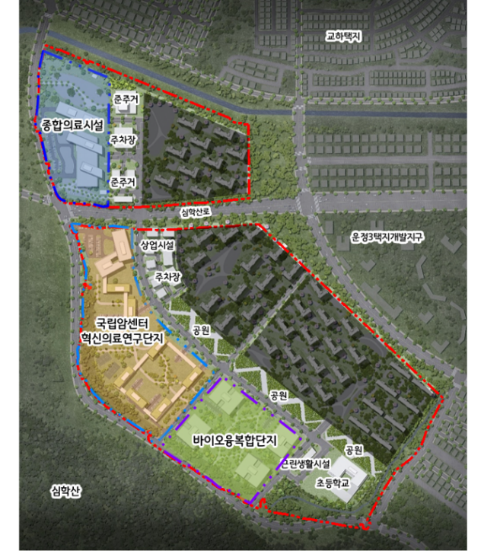
통일기반조성과
4. 파주메디컬클러스터 조성사업
목 표
◈ 보건의료 인프라 확충 및 4차산업 중심의 薪성장 산업 육성
[ 대학병원 + 혁신의료연구단지 + 의료바이오기업 ]
주 요
계 획
사업방식 | 도시개발사업
면 적 | 45만㎡(13.6만평)
사업기간 | 2021 ~ 2024
사업주체 | 파주메디컬클러스터㈜
주요시설 | ▪ 종합의료시설 (아주대학교병원) ▪ 국립암센터 혁신의료연구단지 ▪ 의료바이오R&D센터 ▪ 바이오융복합단지
추진계획
2022. 하반기
토지보상 시행 실시계획인가 고시
2023. 상반기
부지조성공사 착공 국립암센터 건립 착수
2024. 하반기
도시개발사업 준공 국립암센터 건물준공
Notes:
○ 끝으로, 파주메디컬클러스터 조성사업입니다.
○ 시민들의 오랜 염원인 대학병원 건립을 통해
보건의료 인프라를 확충하고,
혁신의료연구단지 조성과 의료바이오기업 유치를 통한
4차 산업 중심의 신성장 산업을 육성하기 위하여 추진하는 사업으로,
○ 지난해 2월 민관합동 특수목적법인을 설립하고 행정절차에 착수해
올해 3월 경기도 도시계획위원회 심의 통과함에 따라
도시개발구역 지정 등에 대한 사업시행승인을 고시하였습니다.
○ 7월 중앙토지수용위원회 협의 완료되어 토지보상 착수할 계획이며,
올해 말 실시계획인가 절차를 완료하고,
내년 상반기 부지조성공사와 혁신의료연구단지 건립공사에 착수해
2024년말 사업 준공을 목표로 추진하고 있습니다.
○ 파주시는 메디컬클러스터 사업이 차질없이 추진되도록
적극 지원하겠습니다.

Slide 15
감 사 합 니 다
Notes:
○ 이상으로 2022년도 평화기반국 소관 업무 보고를 마치겠습니다.
감사합니다.

